Slide 1
SLAM: Simultaneous Localization and Mapping
Marie Barquero Rojas
Karen Ovares Garro
Alejandro Pereira Calvo
Jerson Wade Morris

Slide 2
Simultaneous Localization and Mapping (SLAM)
Es un proceso en el cual un robot con capacidad de movimiento, construye un mapa del medio ambiente y al mismo tiempo, utiliza este mapa para deducir su localización.
SLAM es un problema que se plantea alrededor de 20 años
Se ha abordado de muchas maneras y es un campo de investigación muy amplio. Se han encontrado algunas soluciones para este problema, pero han resultado no ser perfectas por lo que requieren ser afinadas.

Slide 3
Algoritmos SLAM:
ONLINE SLAM: encuentra la posición en un tiempo t, con respecto a las medidas que se realizaron en el tiempo t-1 y son conocidos como filtros.
FULL SLAM: en cada momento t recalcula totalmente su nueva posición y son conocidos como suavizadores.

Slide 4
Dos implementaciones de SLAM

Slide 5
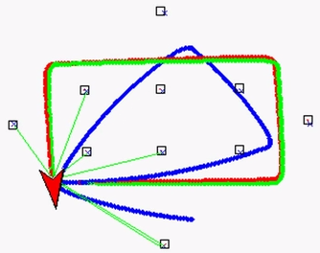
Fast-SLAM:
Utiliza puntos de referencia para representar el mapa y considera que todos estos puntos son independientes dada la trayectoria.
Cada punto de referencia contiene información, y cada vez que se cambia de posición se ajusta la información de cada punto de referencia.
Entre más puntos de referencias se tenga será computacionalmente más costoso, además tiene el problema de que el ruido del movimiento muy alto afecta en gran medida, los resultados esperados.

Slide 6
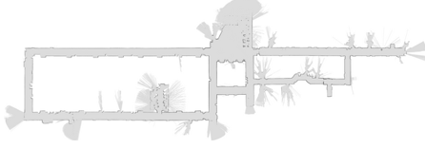
DP-SLAM:
Es muy similar al Fast-SLAM, pero sus puntos de referencia son matrices.
Resulta costoso en memoria/tiempo actualizar las matrices para cada punto.
Esta implementación contiene un solo mapa compartido para todos los puntos, utiliza unos sistemas de archivos donde guarda información para cada una de las matrices e información de los puntos de referencia. Con esto a cada punto de referencia se le crea un mapa lógico.

Slide 7
Proceso del algoritmo

Slide 8
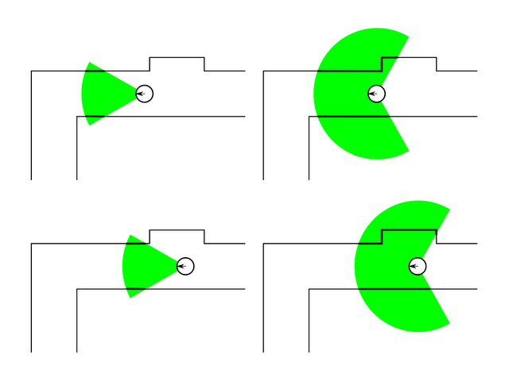
Escaneo (Laser Scan)
Obtener los datos del ambiente a ser mapeado
Sensores como:
Laser
Ultrasónico
Visión
Se leen las distancias del robot con respecto a los obstáculos , los resultados pueden ser usadas para mejorar la siguiente fase.

Slide 9
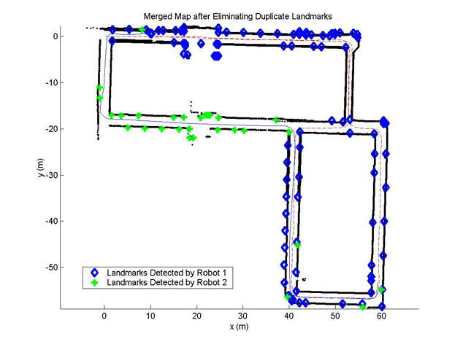
Descubrimiento de Marcas de terreno (Landmarks)
Landmarks: Patrones u objetos que pueden ser reconocidos fácilmente en el escenario, usados como puntos de referencia para aproximar la posición del robot en el ambiente.

Slide 10
Descubrimiento de Marcas de terreno (Landmarks)
Algunos ejemplos de buenos landmarks son:
Objeto con forma o color únicos.
Conjunto de objetos triangulados.
Patrón de objetos iguales
Se definen durante el proceso de creación del robot, de acuerdo a sus sensores y al tipo de ambiente que será expuesto.

Slide 11
Asociación de Datos
Landmark Existente, N+=1
Filtro de Validación
Asociación
Nuevo Landmark, N=1

Slide 12
Asociación: Posibles Problemas
Landmarks no presentes en cada escaneo
Escanear una landmark previa y tomarla como nueva
Escanear landmarks que no vuelvan a aparecer en las demás iteraciones.
Solución: Mejorar el filtro de validación con probabilidades

Slide 13
Cálculo de Odometría
Los datos del movimiento de las llantas se usan para estimar la posible posición del robot, por medio de su distancia recorrida y dirección.

Slide 14
EKF (Extended Kalmar Filter)
Algoritmo de predicción complejo
Utiliza los datos de Odometría y las landmarks encontradas
Los datos se acomodan en matrices y se aplica una serie de operaciones sobre ellas.

Slide 15
Mapeo y Cambio de posición
Se dibuja la nueva sección del mapa que ha sido escaneada, usando los nuevos datos de posición.
El robot se desplaza a una nueva posición para iniciar otra iteración

Slide 16
Aplicaciones
En la práctica, el lograr sobrepasar el problema de SLAM traería interesantes implicaciones para nuestras vidas en muchos ámbitos.

Slide 17
Google Car
Liderado por Sebastian Thrun.
64 láser y cámaras periféricas.
Predicción de movimiento de otros objetos.
Según las pruebas se logró un sentido de localización espacial ligeramente superior al humano.

Slide 18
Robot Aspiradora
Crea un mapa completo del espacio.
Reconoce puertas para que no salga de un espacio definido.
Puede encontrar su camino de vuelta a un cargador.

Slide 19
Ejemplo en matlab

Slide 20
Conclusiones
Minimización de la intervención humana en procesos de operación.
Gran cantidad de posibilidades.
Aún requiere muchas mejoras.

Slide 21
Bibliografía
Søren Riisgaard, Morten Rufus Blas . (2005). SLAM for Dummies . Octubre 2014. Sitio web: http://ocw.mit.edu/courses/aeronautics-and-astronautics/16-412j-cognitive-robotics-spring-2005/projects/1aslam_blas_repo.pdf
Matt Hardigree. (2011). How Google's Self-Driving Car Works. Setiembre 2014, de Jalopnik Sitio web: http://jalopnik.com/5851324/how-googles-self-driving-car-works
Robin Sandhu. (2011). What is SLAM Technology?. Setiembre 2014, de AboutTechnology Sitio web: http://newtech.about.com/od/researchanddevelopment/fl/What-is-SLAM-Technology.htm
Lance Ulanoff. (2009). Neato Robot Vacuum Has Roomba in its Sights. Octubre 2014, de PC News Sitio web: http://www.pcmag.com/article2/0,2817,2357184,00.asp
Hugh Durrant-Whyte, Fellow, IEEE, Tim Bailey. (2011). Simultaneous Localisation and Mapping (SLAM): Part I The Essential Algorithms. Setiembre 2014. Sitio web: http://www-personal.acfr.usyd.edu.au/tbailey/papers/slamtute1.pdf
Yuncong Chen. (2013). Algorithms for Simultaneous Localization and Mapping. Setiembre 2014. Sitio web: http://cseweb.ucsd.edu/~yuc007/documents/re_report.pdf
Bradley Hiebert-Treuer. (2012). An Introduction to Robot SLAM (Simultaneous Localization And Mapping). Octubre 2014, de . Sitio web: http://ceit.aut.ac.ir/~shiry/lecture/robotics/Robot%20Navigation/Introduction%20to%20SLAM.pdf

Slide 22
GRACIAS

